Slide 1

Handwerkerschule Wolfurt
Notes:
Schöne Gemeinde in Vbg. mit über 8545 Einwohner.

Slide 2
Idee
Erfahrung mit Kindern bzw. Jugendlichen
Notes:
Als Unternehmer, Lehrlingsausbildner, viele Jahre IM und BIMST, Begleiter vieler Projekte mit Lehrlingen, habe ich eine große Anzahl von Jugendlichen kennengelernt und auch von deren Bedürfnissen erfahren.
Frühzeitiges Reagieren ist nötig ca. 30 % der Jugendlichen sind nicht mehr ausbildungsfähig. SMS – 1200/Monat, Facebook, EDV-Spiele – teilweise bereits Sucht
Unter fachlicher und pädagogischer Anleitung von Handwerkern, Kennern des Fachs und Mentoren erlernen Schüler unterschiedlichste Kenntnisse und Handfertigkeiten. Das „Erlebnis Handwerk“ soll dabei im Vordergrund stehen.

Slide 3
Ausgangslage
Unsere Gesellschaft benötigt für die Sicherung des zukünftigen Wohlstands lern- und leistungswillige Jugendliche. Insbesondere auch das Handwerk ist darauf angewiesen, Nachwuchs an Lehrlingen gewinnen zu können.
Notes:
Heute ist unsere Gesellschaft mit einem Einbruch der sich im Ausbildungsalter befindlichen Jugendlichen konfrontiert – die Zukunft bringt weiterhin sinkende Geburtenraten mit sich.
Als Spielwiese und Ersatz der väterlichen Werkstatt gelten oft PC, Playstation, Facebook & Co. „Das Erlebnis, etwas selbst mit Händen schaffen zu können, wird der Jugend – nicht zuletzt aufgrund dieser Umstände – nicht mehr ausreichend vermittelt. Es fehlt an praktischen Kenntnissen und Handfertigkeiten, welche als wesentlicher Bestandteil der Erziehung, ebenso wie die erfüllende „Beziehung zu einer Arbeit“, verloren gegangen sind.

Slide 4
Pilotprojekt
Aus diesem Grund hat es sich die
„Handwerkerschule Wolfurt“
zur Aufgabe gemacht, jungen Menschen vor der Entscheidung der Berufswahl eine Orientierungshilfe anzubieten, kombiniert mit einer sinnvollen Freizeitgestaltung.
Notes:
Wie bereits erwähnt, mit fachlicher sowie pädagogischer Anleitung von Handwerkern, Kennern des Fachs und Mentoren – teils aus der Seniorenbörse, teils aus Handwerksbetrieben – werden den „Junghandwerkern“ unterschiedlichste Kenntnisse und Handfertigkeiten angeboten“ (Projektinitiator Walter Eberle). An dem Projekt wirken die Gemeinde Wolfurt, die Seniorenbörse, die Mittelschule und Wolfurter Unternehmer mit. Unterstützung gibt es auch von der Wirtschaftskammer Vorarlberg

Slide 5
Aufblühen der Jugend und der Senioren
10 – 15 jährige – Senioren bis 84 mit riesigem Potential an Erfahrung
Leuchtende Augen
Motivation
Teamarbeit
Freiwilligkeit und Spaß
Notes:
Aufblühen der Jugend und der Senioren – leuchtende Augen sind die Folge. Es ist hoch interessant zu beobachten, wie Jugendliche zwischen 10-15 Jahre mit Senioren (ältester ist 84 Jahre) „handwerken“, Freude entwickeln, sich gegenseitig motivieren sowie Werkstücke besprechen und fertigen - egal, ob es sich dabei um eine Obstschale, einen Kerzenständer und eine Holzkugel drechseln, Nistplätze und Futterhäuschen bauen, einen Fahrradschlauch flicken, das Innenleben eines Motors kennenlernen, einen Metallwürfel herstellen oder Photovoltaik prüfen und erleben (Hubschrauber, Windrad, Flugzeug), handelt.
Es soll eine neue Verknüpfung des handwerklichen Tuns und der Jugend entstehen, die sowohl den „Junghandwerkern“ als auch allen Beteiligten einen spürbaren Mehrwert bietet. Im Vordergrund stehen dabei die Freiwilligkeit und der Spaß sowie das Tätigwerden in der Handwerkerschule nach eigenen Vorstellungen und Ideen. Entwicklungsfreiheit, kreatives Denken, unterschiedlichste Materialien und Aufgabenstellungen sollen diesen Eifer bei den Jugendlichen anregen. Letzten Endes sollen die Beteiligten nicht nur tolle Arbeiten vollendet, neue Techniken erlernt und Freude am Handwerk entdeckt haben. Durch die enge Kooperation mit regionalen Handwerksbetrieben gilt es als Ziel, engagierten „Handwerksschülern“ einen erleichterten Einstieg ins Berufsleben zu bieten und sie auf dem Weg dorthin zu unterstützen.“ Auch das Thema „Hausverstand“ sollte nicht zu kurz kommen.
Erfolg bringt, wenn du etwas machst was du gerne tust. Wenn ihr das gerne macht, dann werdet ihr gut. Mit einem besonderen Einsatz könnt ihr die Besten werden. Das sollte vermittelt werden

Slide 6
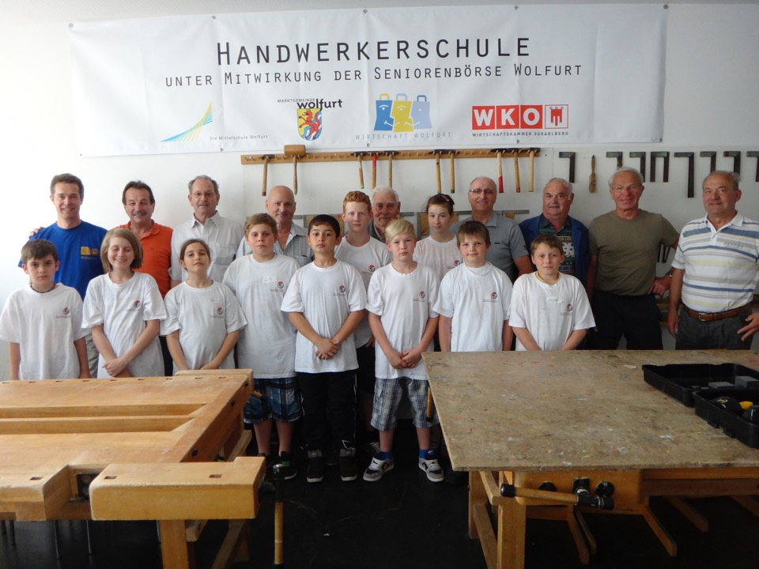

Slide 7
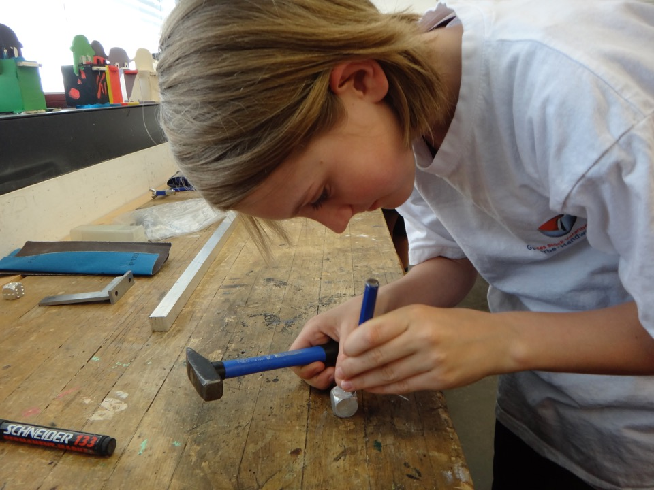

Slide 8
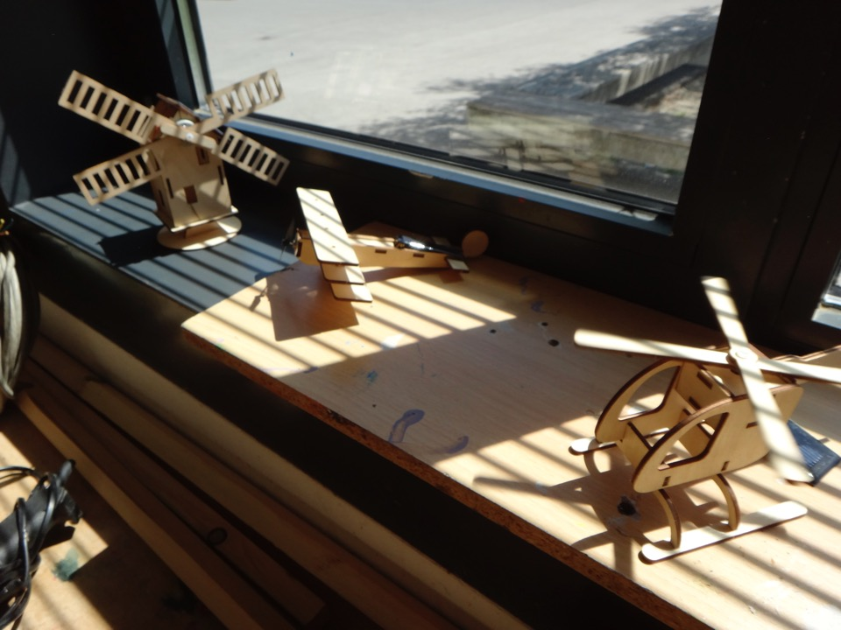

Slide 9
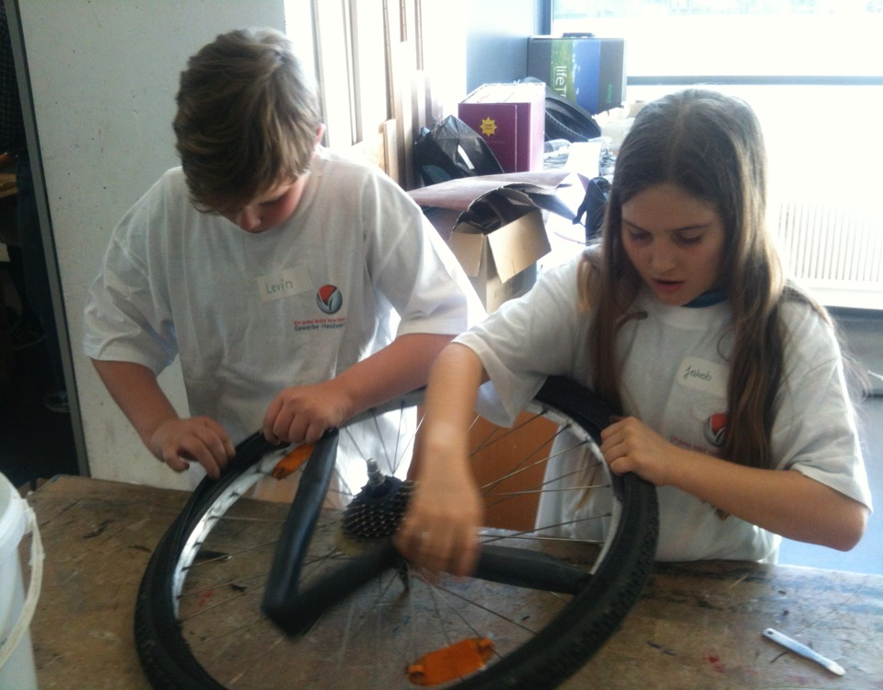

Slide 10
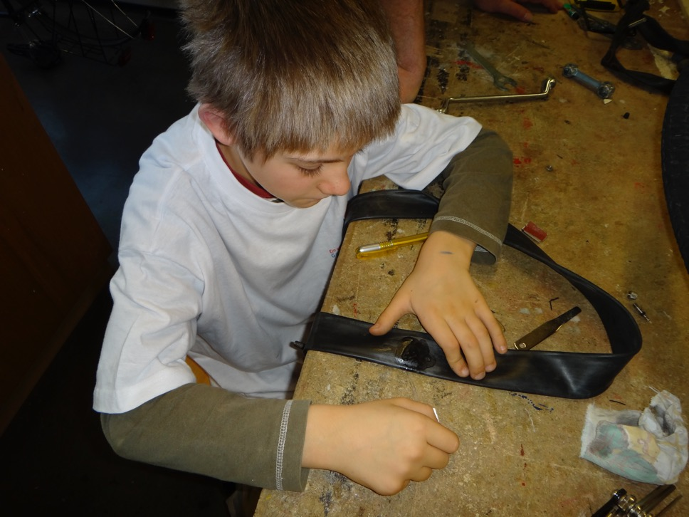

Slide 11
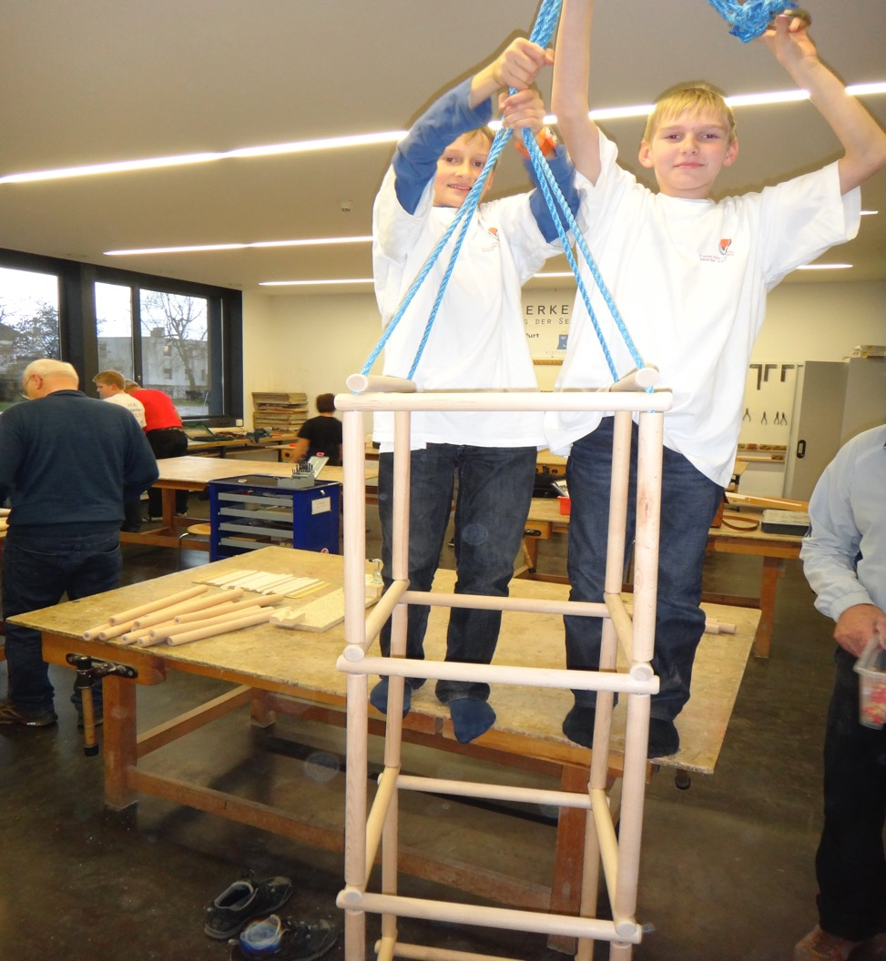
Notes:
Freude

Slide 12
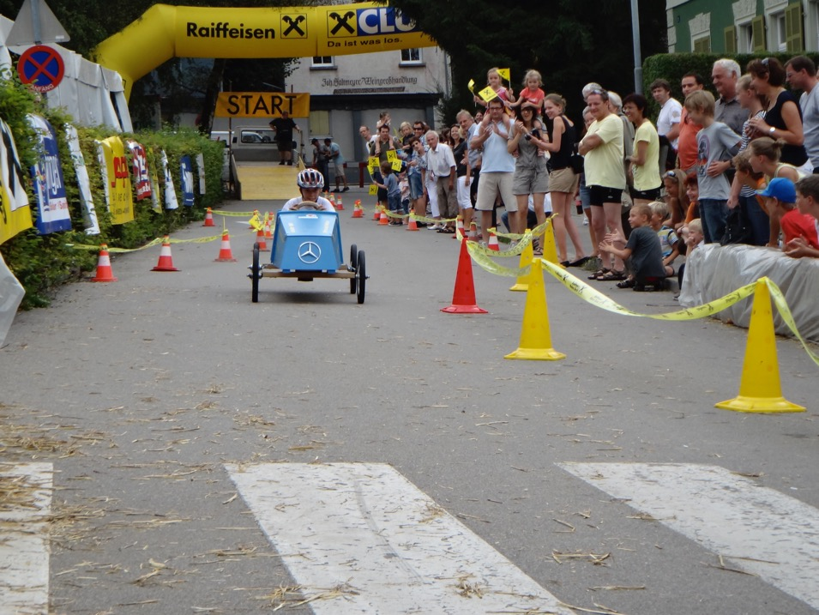
Notes:
Spaß

Slide 13
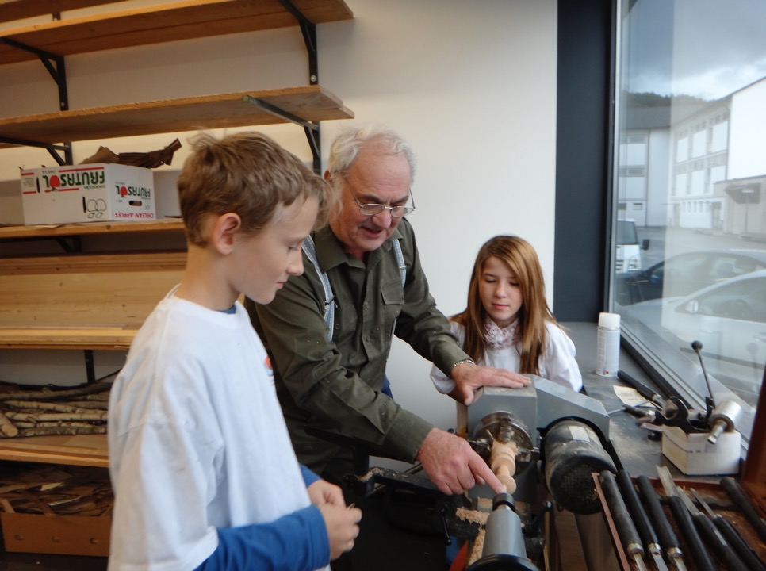
Notes:
Umgang

Slide 14
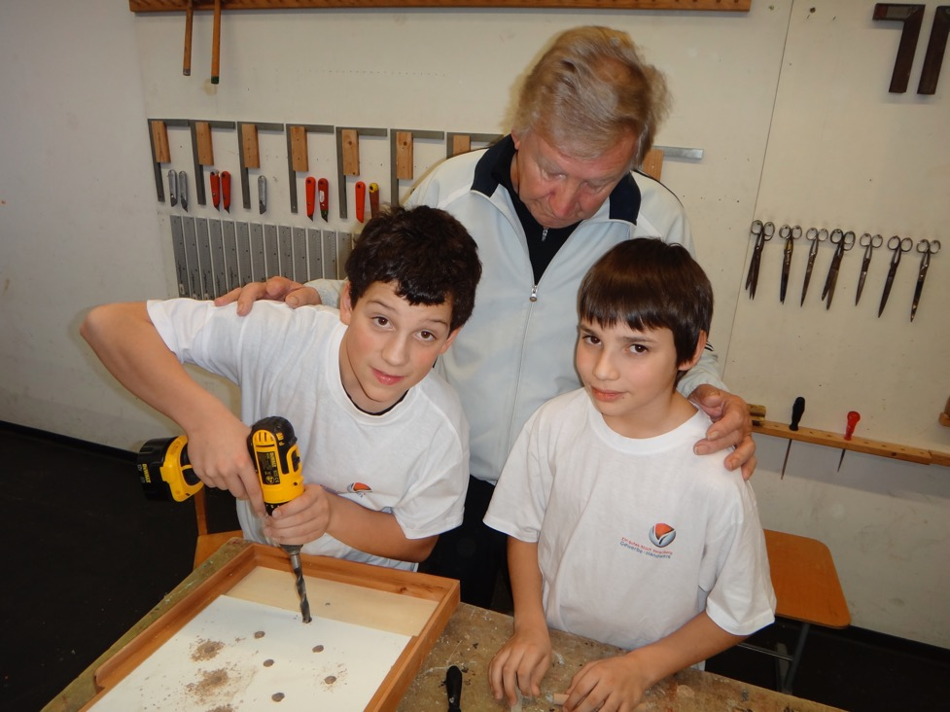
Notes:
Kegelspiel

Slide 15
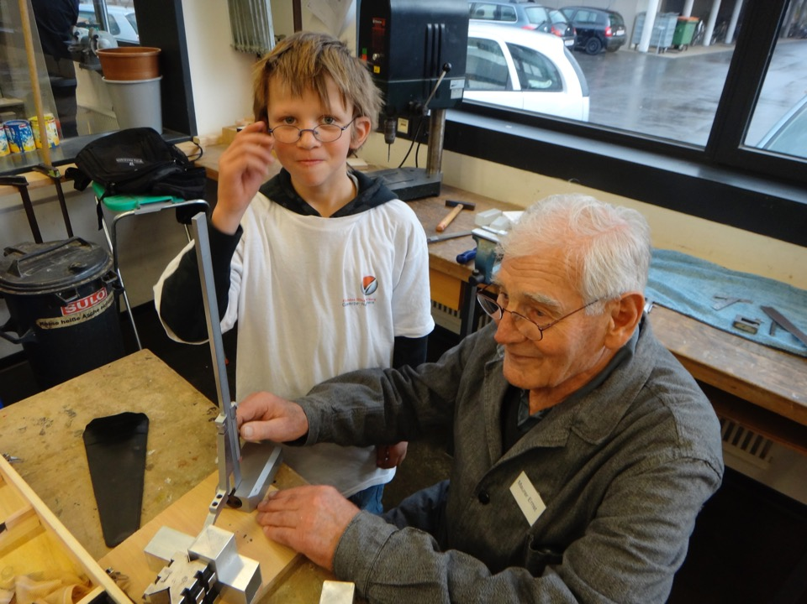
Notes:
2 Professoren

Slide 16
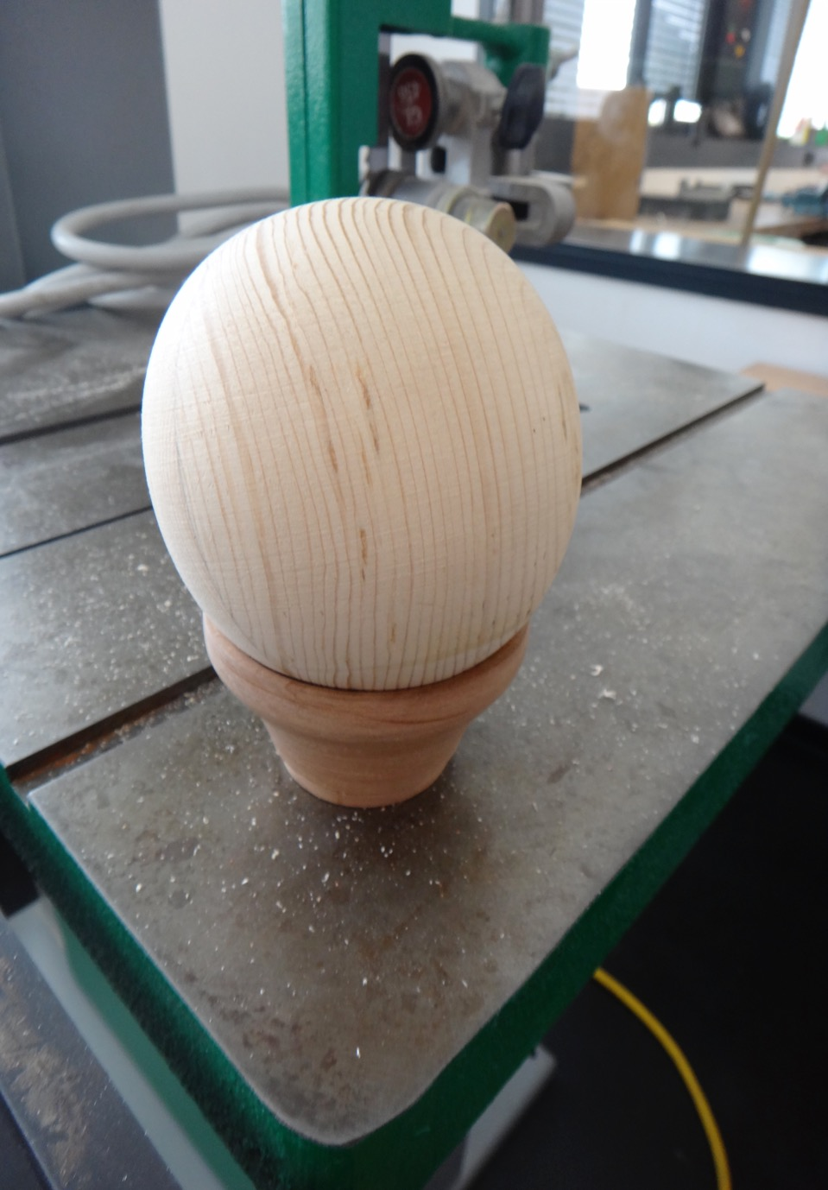
Notes:
Ausschnitt der Werkstücke – es gibt keine Drechsler mehr – bei Kindern sehr beliebt

Slide 17
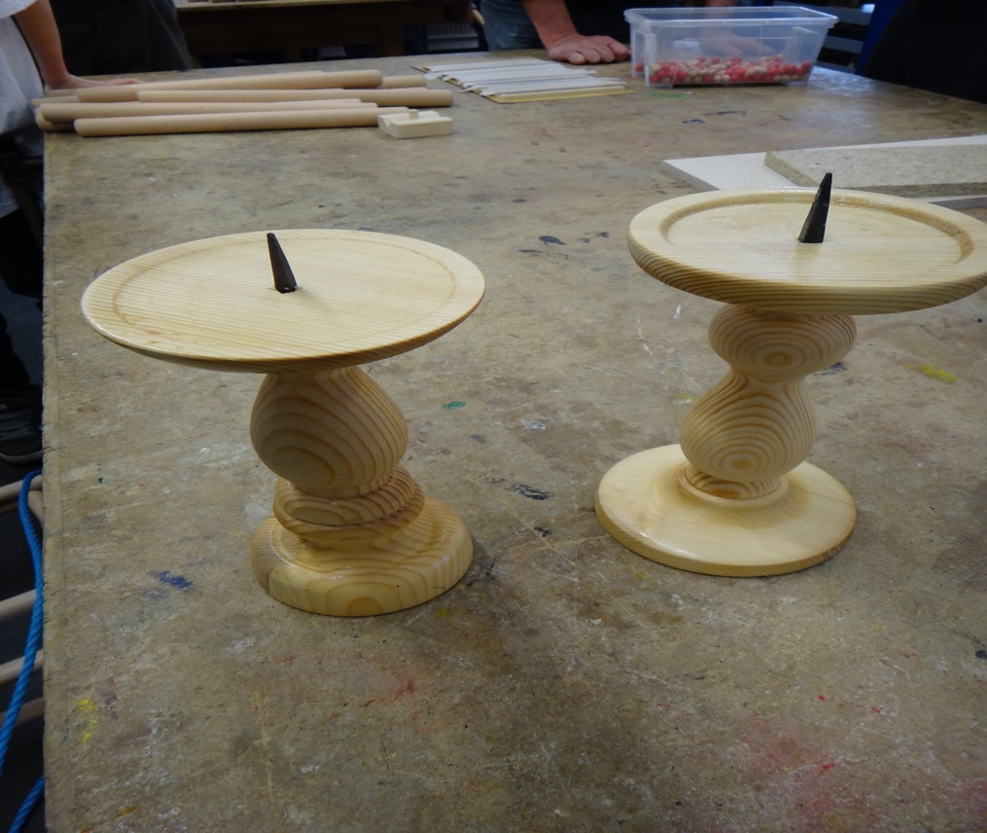

Slide 18
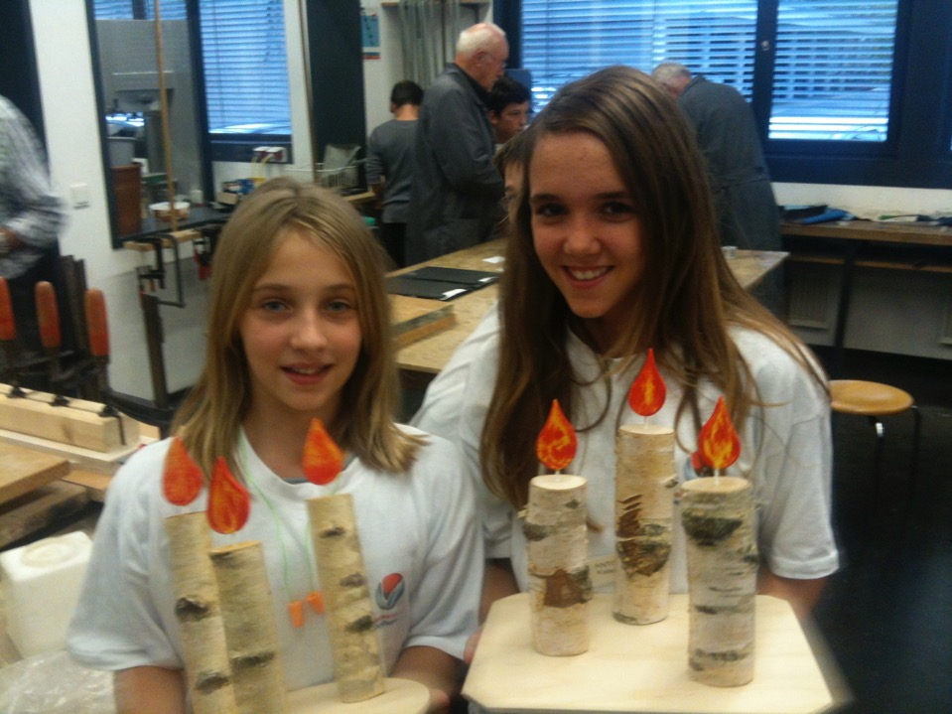
Notes:
Nicht nur die Kinder sondern auch die Eltern sind begeistert und überrascht was bei uns mit einfachen Methoden gefertigt wird

Slide 19
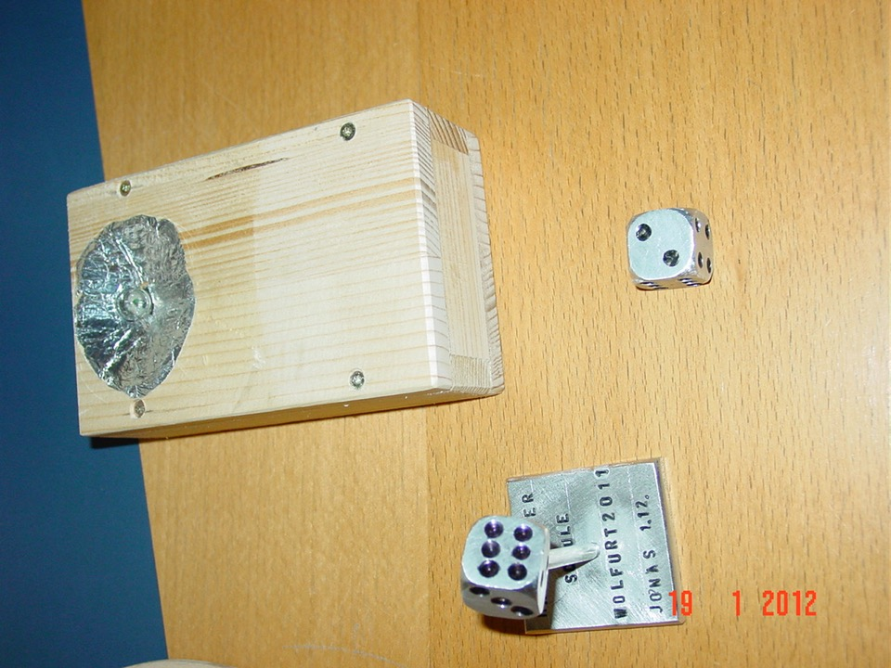

Slide 20
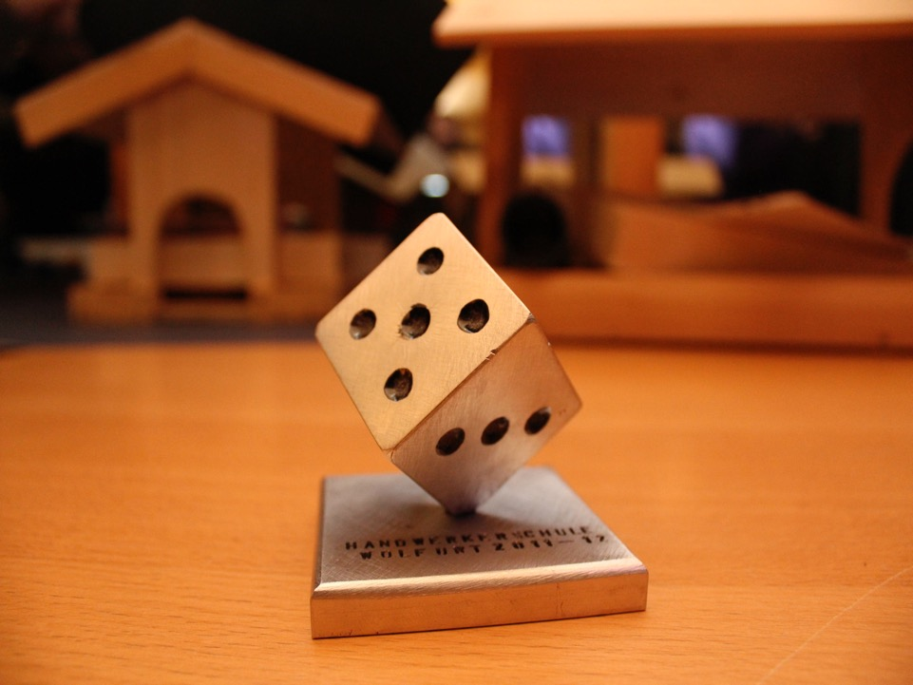

Slide 21
Organisatorischer Rahmen
Notes:
Die Handwerkerschule Wolfurt richtet ihr Angebot an alle handwerklich interessierten 10- bis 15-jährigen Jugendlichen bzw. an Jugendliche aus der 1. bis 4. Klasse Mittelschule im Umkreis des Einzugsgebietes Wolfurt. Der Bedarf an Ausbildungsplätzen ist enorm. Es könnte eine vorarlbergweit tätige Schule installiert werden. Damit jede Familie (auch schlechter verdienende) die Möglichkeit hat, Kinder in die HWS zu schicken, werden keine Kosten berechnet.
Materialien von Handwerkern und Handelsfirmen in Wolfurt erhalten wir ohne Berechnung. Wir haben eine neue Drechselmaschine von Fa. Haberkorn geschenkt bekommen

Slide 22
Stolpersteine könnten sein: Handwerker-Seniorenmangel, Abbruch der Unterstützungen (Kontakte im Netzwerk pflegen), Abbruch der Kommunikation zwischen „Jung und Alt“.
Notes:
Stolpersteine könnten sein: Handwerker-Seniorenmangel, Abbruch der Unterstützungen (Kontakte im Netzwerk pflegen), Abbruch der Kommunikation zwischen „Jung und Alt“.

Slide 23
Veranstaltungsort
Werkräume Mittelschule
Notes:
Die Vorarlberger Mittelschule Wolfurt stellt der Handwerkerschule Wolfurt die Werkräumlichkeiten zur Verfügung. Diese werden mit Materialien und Werkzeug von der Gemeinde, von Sponsoren bzw. beteiligten Handwerksfirmen aufgerüstet, um ideale Rahmenbedingungen bieten zu können. Damit jede Familie (auch schlechter verdienende) die Möglichkeit hat, Kinder in die HWS zu schicken, werden keine Kosten berechnet.
Unterstützung Gemeinde und Mittelschule – ohne die beiden geht es nicht.
Wir haben eigene Werkzeugschränke die mit neuen Werkzeugen bestückt wurden.

Slide 24
Zeitlicher Ablauf
Notes:
Die Handwerkerschule Wolfurt dauert jeweils ein Schulsemester (Halbjahr) lang. 2 x im Monat von 14:00 Uhr bis ca. 17:00 Uhr finden die Einheiten der Handwerkerschule statt

Slide 25
Zertifikat
Notes:
Abschluss: Im Rahmen einer feierlichen Abschlussveranstaltung erhalten alle Teilnehmer ein Zertifikat der Handwerkerschule. Kann beim Schnuppern bzw. bei der Suche nach einer Lehrstelle vorgelegt werden.
Am Nachmittag vor der Verleihung wird in den Betrieben (Installationstechnik, Tischlerei, Dachdecker) mit den Junghandwerkern und den Meistern samt Lehrlingen gewerkt.
Als Dankeschön werden die Senioren mit einem Abendessen bedacht.

Slide 26
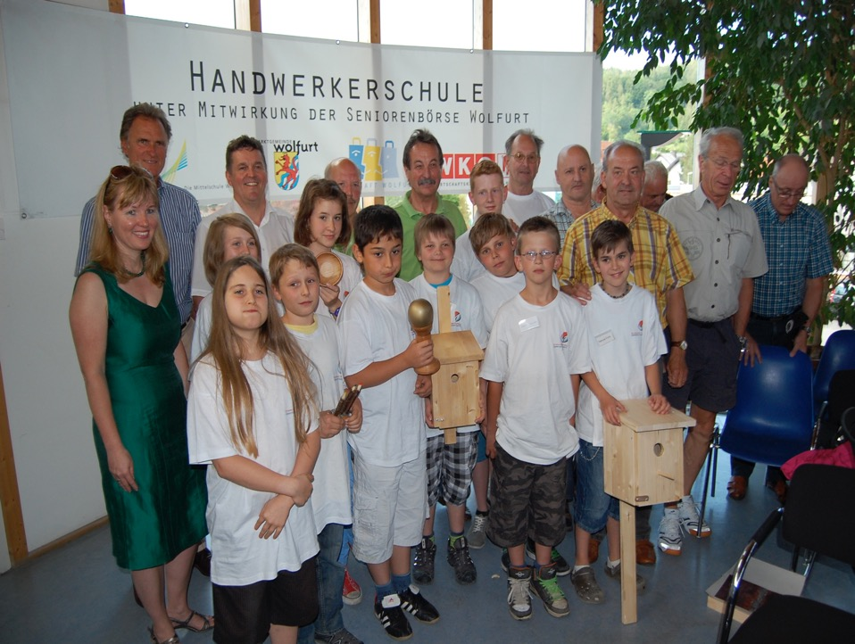

Slide 27
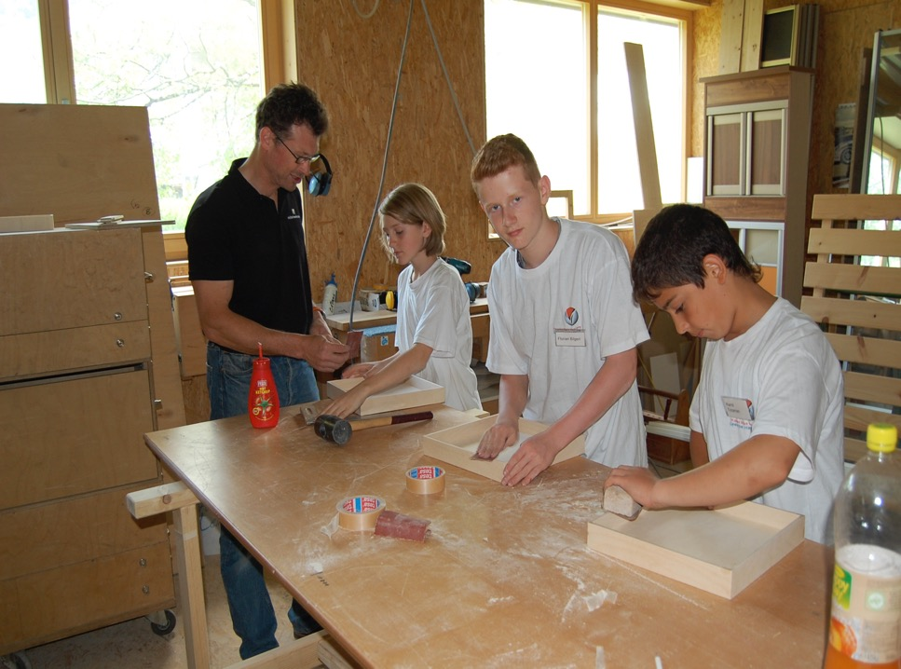

Slide 28
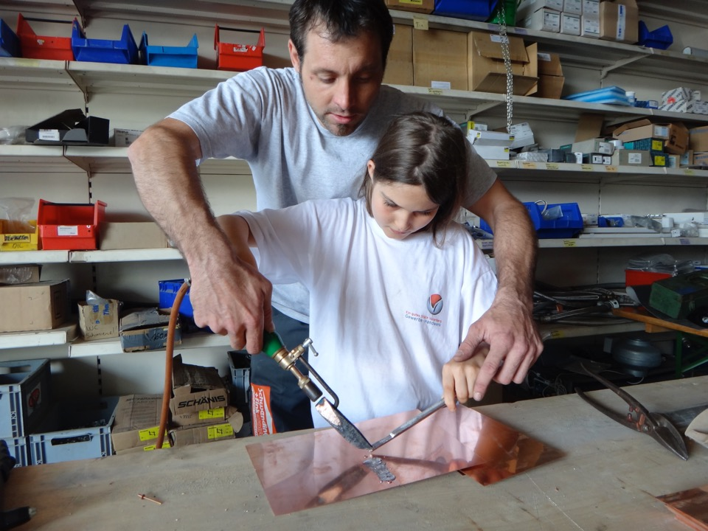

Slide 29
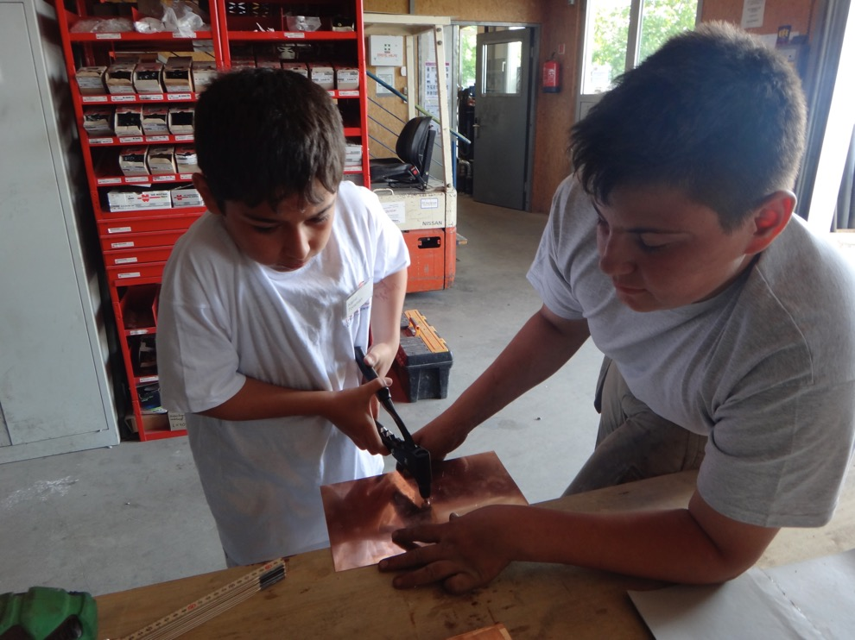

Slide 30
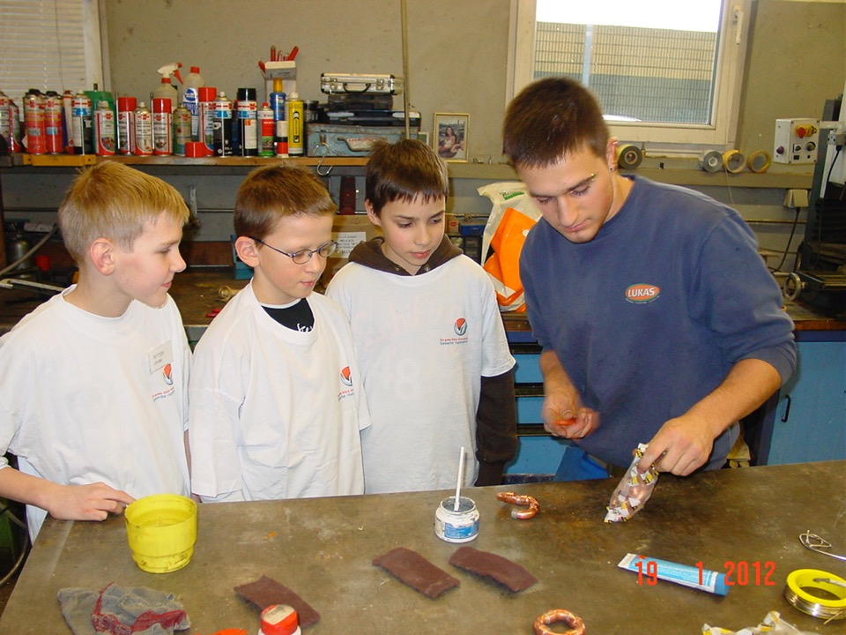

Slide 31
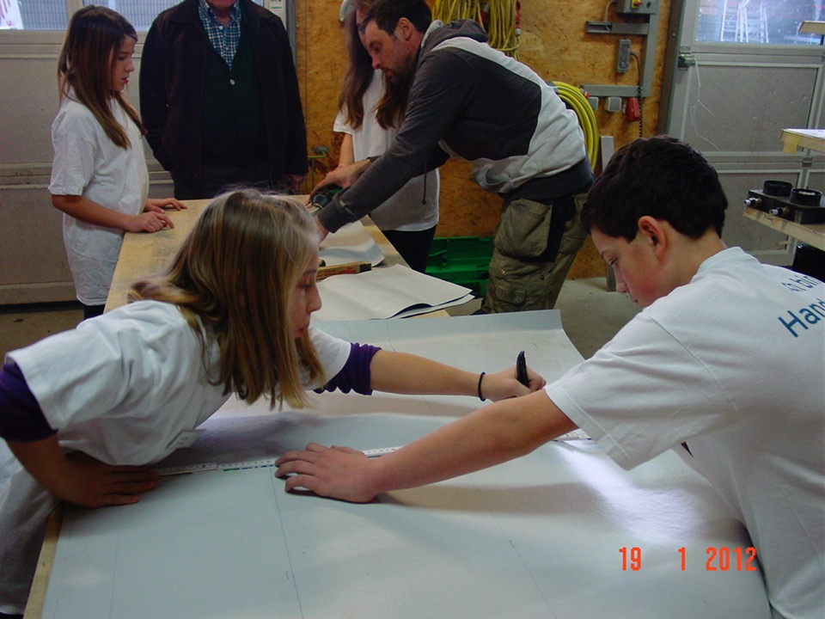
Notes:
Teamarbeit

Slide 32
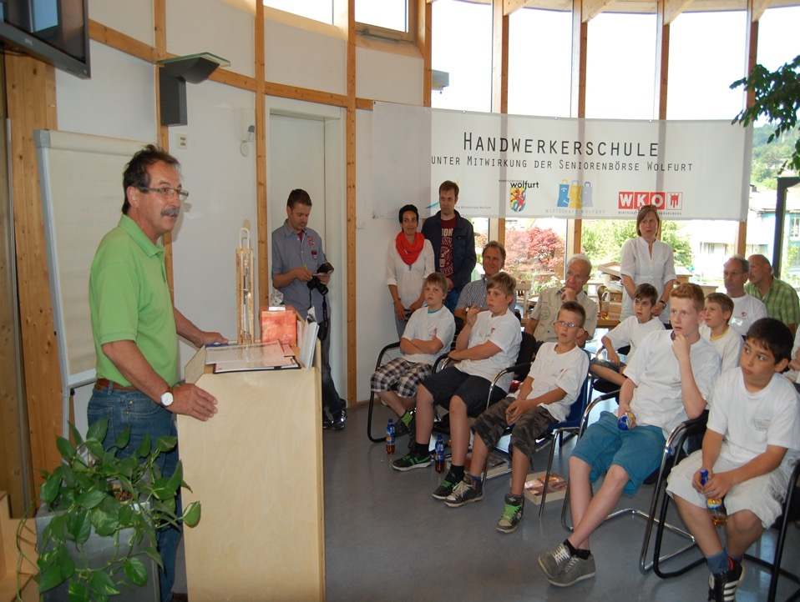

Slide 33
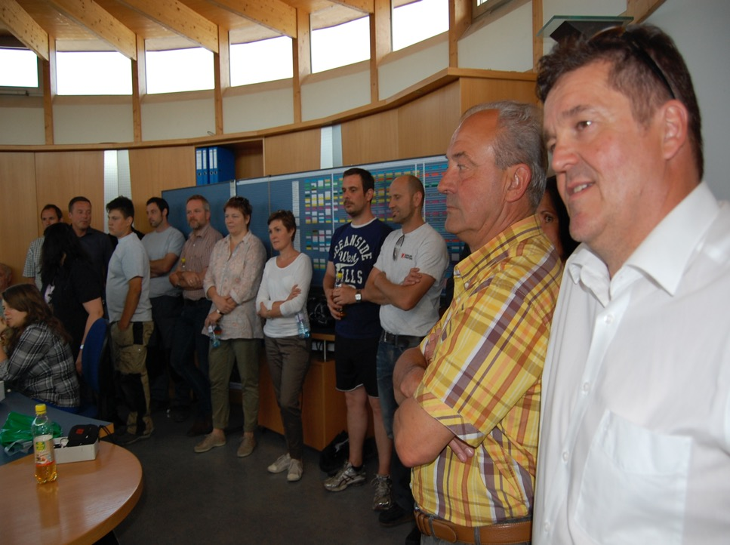

Slide 34
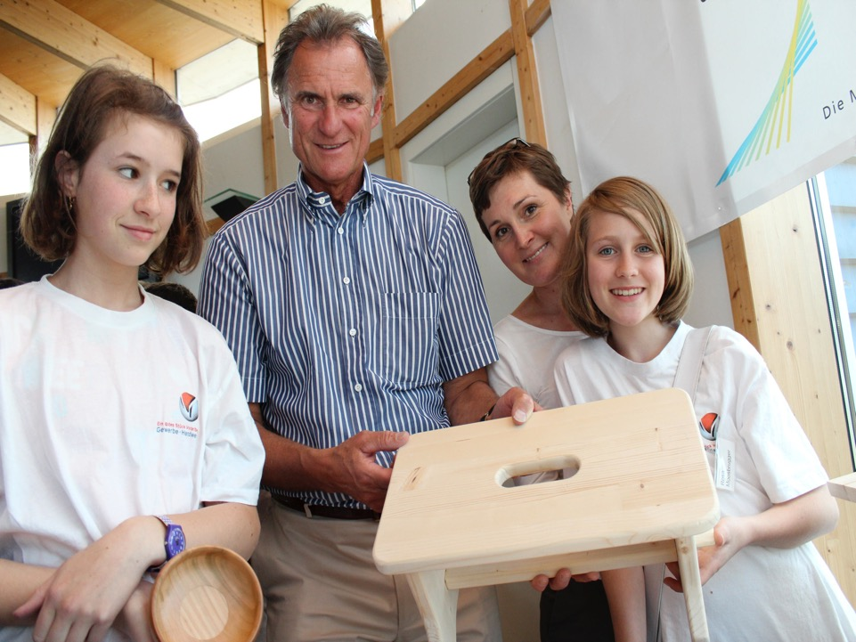
Notes:
Witschaftskammerpräsident war begeistert

Slide 35
Ausblick
Notes:
Es gilt auf jeden Fall weiterzumachen, das Projekt genau zu beobachten und falls nötig, Verbesserungen vorzunehmen sowie Verbindungen zwischen Eltern, Jugend, Schule, HWS und Betrieben (Schnupperzeiten) herzustellen. Jugendliche sollten die Möglichkeit haben, Handwerk zu probieren und zu testen. Das beugt in Zukunft Facharbeitermangel vor und sichert Wohlstand.
Über die Handwerkerschule zum Lehrberuf ist eines der Ziele.
Es ist angedacht, für Frauen (Müttern) einen Handwerkertag einzurichten. Eltern sollen erkennen, dass Handwerk goldenen Boden hat, um den Kindern beratend bei der Berufswahl zur Seite stehen zu können.
Aufgrund der enormen Nachfrage für „handwerkliches Arbeiten“ wäre eine Ausbreitung des Projekts von Bedeutung. Nur bürokratische Studien erstellen ist sicher zu wenig. Das Problem bei der Wurzel anpacken bringt den gewünschten Erfolg.

Slide 36
Haus im Kleinformat 2 x 3 m
Notes:
Aufgrund der enormen Begeisterung und dem Drang der Junghandwerker nach Mehr, habe ich ein Ferienprojekt entwickelt. Ein Haus bauen in Kleinformat – mit Wasser, Strom, Möbeln, Fenstern, Dach mit Solaranlage, Dachrinne, etc.
Wir bauen in den Betrieben mit Chefs und Lehrlingen. Die Jugendlichen lernen neben dem Handwerk auch die Betriebsabläufe kennen.
Am Herbstmarkt in Wolfurt wird das Haus versteigert. Das Geld wird in der HWS für neue Projekte verwendet.
Der Wert des Hauses liegt bei € 7.000,--.

Slide 37
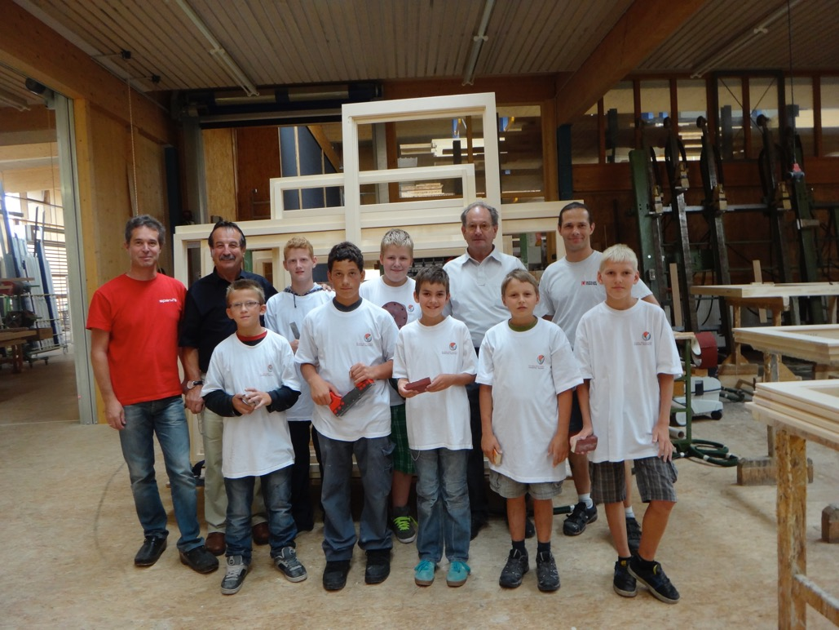
Notes:
Fensterbauteam

Slide 38
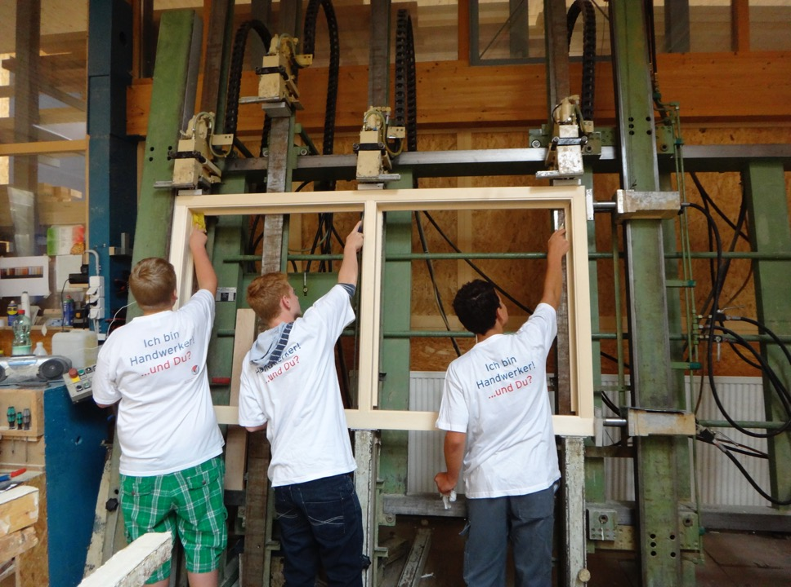

Slide 39
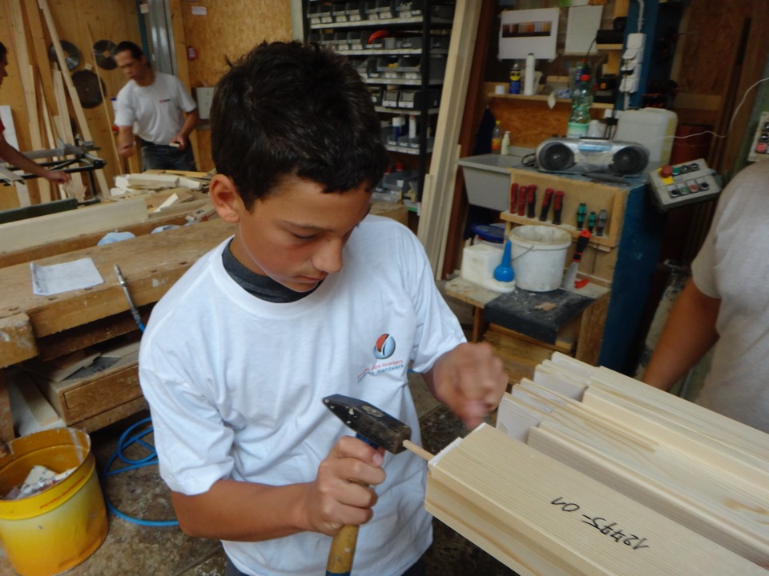

Slide 40
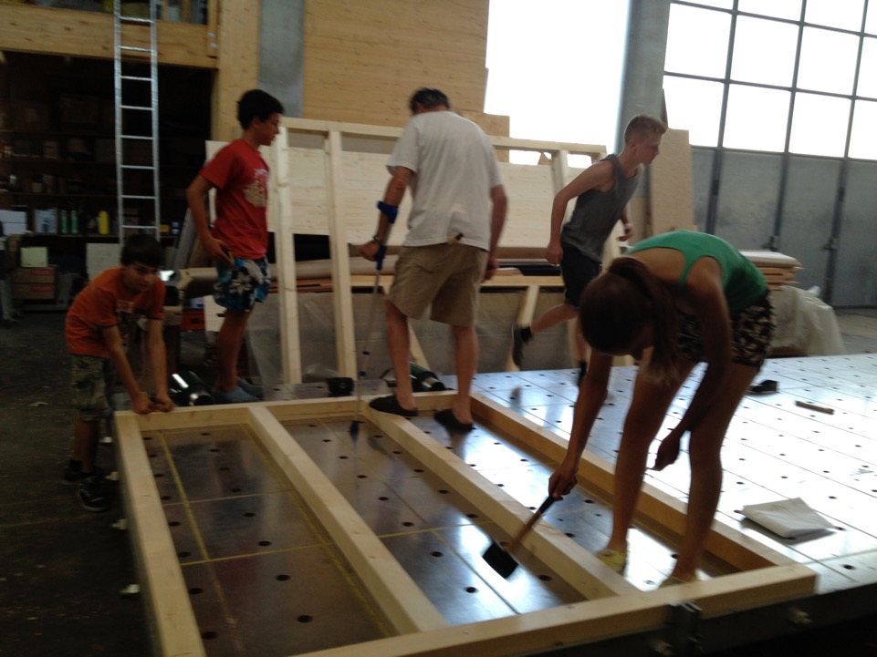

Slide 41
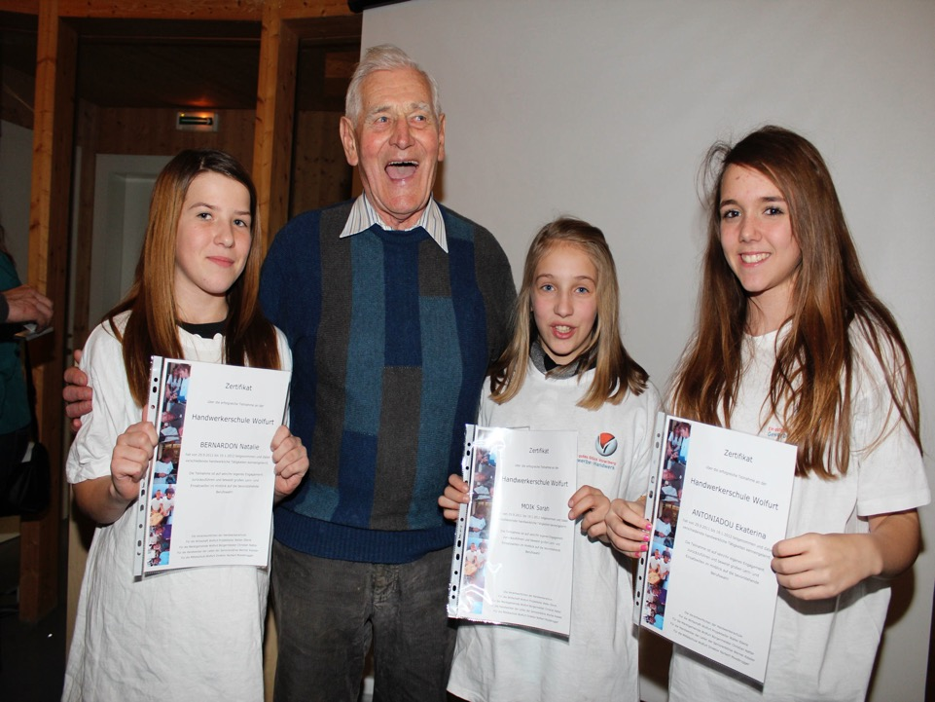
Notes:
Ein Bild das alles sagt – 70 Jahre Altersdifferenz

Slide 42
Ein Bild, das alles sagt
70 Jahre Altersdifferenz
Notes:
Freude und Spaß - Zertifikatverleihung

Slide 43
Notes:
Freude für Jung und Alt

Slide 44
Ein kleiner Einblick in die Handwerkerschule Wolfurt
Herzlichen Dank für Ihre Aufmerksamkeit
Notes:
2. Varianten „Hänschen klein... – loslassen – Berufswahl diskutieren!
Hänschen klein, ging allein in die weite Welt hinein..... aber Mutter weinet sehr, hat ja nun kein Hänschen mehr. Da besinnt sch das Kind, läuft nach Haus geschwind.
Hänschen klein, ging allein.... wünsch Dir Glück, komm bald zurück.... Jugend kann mitentscheiden
Wünschen sie dem Kind Glück, aber machen sie kein schlechtes Gewissen!

